Slide 1
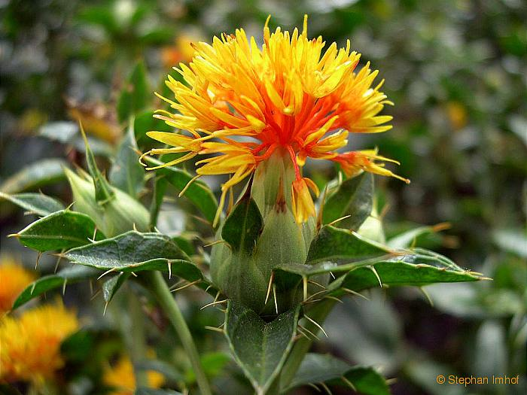
UNIVERSIDAD AUTÓNOMA DEL ESTADO DE MÉXICO
Faculta de Ciencias Agrícolas
Programa de Ingeniero Agrónomo Industrial
Unidad de Aprendizaje: Cultivos Agroindustriales
Cultivo de Cártamo (Carthamus tinctorius L.)
Dr. Pedro Saldívar Iglesias
Campus Universitario El Cerrillo Abril de 2017

Slide 2
Presentación
En el Programa de Ingeniero Agrónomo Industrial, se marca como Unidad de Aprendizaje la de Cultivos Agroindustriales, asignatura que tiene por objeto dar a conocer la importancia que tienen los cultivos de los cuales se puedan derivar productos o servicios de consumo: azúcar, fibras blandas o duras, especias y aceites comestibles.
En particular, aumentar la superficie nacional del cultivo de cártamo beneficiaría la industria nacional por el hecho de que ésta importa no solo grandes cantidades de aceite comestible para suplir la demanda, sino porque al disminuir costos por importación se disminuye la salida de divisas.
Además de lo anterior, el cártamo es una especie que se puede adaptar y prosperar en áreas del semi desierto mexicano, ya que es un cultivo que resiste el frio y requiere poca agua para su producción.
Particularmente en el estado de México se puede sembrar como cultivo alternativo en las zonas del norte y noreste, donde las precipitaciones son menores.

Slide 3
En árabe, carthamus se refiere al color rojizo del colorante vegetal que se usa para teñir alimentos y géneros, tinctorius expresa la acción de teñir. Por este uso primario, el cultivo es uno de los más antiguos en el mundo, conociéndose primeramente en Asía, India África y Europa.
Los principales productores a nivel mundial son: India, Egipto, China, Rusia, USA, México y otros de menor importancia. El promedio de producción mundial es de 754 kg por hectárea (Robles, 1985). Cerca del 89,0% de la producción mundial de cártamo se encuentra concentrada en India (44%), Estados Unidos, México y Etiopía.

Slide 4
En México, y para el año 1977 se estimó una superficie cosechada de 398 000 hectáreas, con un rendimiento promedio de 1 319 kg/hectárea (Robles, 1985). El rendimiento promedio en la región de Delicias, Chihuahua fue de 2,5 toneladas por hectárea (Ríos, 1967). Destacan como productores de cártamo los estados de Sinaloa, Sonora, Tamaulipas y Michoacán (INEGI, 1988).
La semilla de cártamo se usa casi en su totalidad en la industria de los aceites comestibles,

Slide 5
La importancia del cultivo reside en el porcentaje de aceite de alta calidad que se obtiene de la semilla, aceite que se puede utilizar en la industria alimentaria y el consumo humano.
Aunado a lo anterior, la planta se adapta en zonas semiáridas, con bajas precipitaciones y resiste bajas temperaturas (Robles, 1985).
El aceite es considerado de alta calidad, con bajo contenido de colesterol, por lo que es muy apreciado en los restaurantes de alta cocina gracias a sus propiedades. Además se le utiliza en la industria para la fabricación de margarina (CIAS, 1976).

Slide 6
El aceite es importante en la industria no alimentaria, se usa en la elaboración de pinturas de esmalte y jabones. Su color transparente y su propiedad de no tornase amarillo, permiten su uso en pinturas blancas y/o claras.
Como subproducto de la extracción de aceite, la pasta sobrante se aprovecha como harina en la preparación de concentrados para ganado mayor y aves, ya que tiene alrededor de 24.0% de proteína. El rastrojo, se empaca como pastura para el ganado (CIAS, 1976.

Slide 7
Historia, Distribución y Origen del Cártamo
El cártamo es uno de los cultivos mas antiguos, es originario de India, fue llevado a Persia, Egipto y Europa por los árabes y los mercaderes del Mediterráneo (INIA, 1962). Otros autores mencionan que el cártamo se originaron el en oeste de Asia (Abisinia) (Robles, 1985).
Los árabes llaman a la planta Alacor o Alazor, debido al colorante que se extraía de sus flores para dar color a los alimentos y teñir telas y prendas de vestir, así sele conoce en España, Portugal y Norte de África.

Slide 8
El cártamo fue introducido a los Estados Unidos en el año de 1925. En México, la Secretaria de Agricultura y Ganadería (SAG), inicio pruebas experimentales en los estados de Morelos, Jalisco y Guanajuato durante el año 1955. Posteriormente y con la formación de los distritos de Riego del noroeste de la República, se le dio un impulso definitivo al cultivo de cártamo en nuestro país (INIA, 1962).

Slide 9
Cuadro 1. Clasificación Taxonómica del cártamo
Reino | Vegetal
División | Tracheophyta
Subdivisión | Pteropsidae
Clase | Angiospermae
Subclase | Dicotyledoneae
Familia | Compositae
Subfamilia | Carducea
Tribu | Cynereae
Genero | Carthamus
Especie | tinctorius
Subespecie | Inermis, typicus
Fuente: Robles, 1985

Slide 10
Morfología de la Planta
Plantas anual, arbustiva, con tallo grueso, erecto y ramificado, el tallo es sólido y dependiendo de la variedad puede o no ser pubescente. Cuando el cártamo se siembra con riego en zonas de poca elevación (menos de 900 msnm) se desarrolla hasta adquirir de 1,15 a 1,40 m de altura; a mayores elevaciones (de 900 a 1 200 msnm) su altura decrece de 0,90 a 1, 20 m.
La altura de la planta está gobernada por factores como la fecha de siembra, grado de fertilidad del suelo, contenido de sales y la humedad del medio ambiente (Anónimo, 1970).

Slide 11
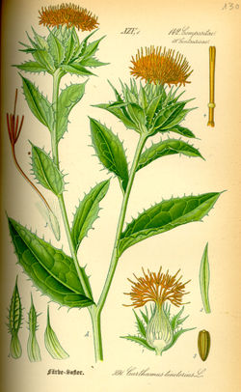
La planta alcanza su madurez en 110 a 150 días cuando se siembra en primavera y en 200 días cuando se siembra en otoño. Durante los primeros 30 o 45 días la planta crece muy lentamente, inicia su ramificación cuando alcanza una altura de 20 a 45 cm y la temperatura se eleva, el crecimiento cesa cuando se inicia la floración (INIA, 1962ab; Anónimo, 1970).

Slide 12
El cártamo posee una raíz central perforadora, de tal manera que cuando la planta está en estado de “roseta”, la raíz puede profundizar hasta 0,80 m (Robles, 1986) y cuando llega al estado de planta adulta, alcanza de 1,80 hasta 2,40 metros (anónimo, 1970).
Las hojas en conjunto y durante el primer estadio de crecimiento, toman la forma de roseta, son grandes, de color verde con tintes rosados, de forma alargada, ovaladas, con bordes lisos y sin espinas.

Slide 13
La planta cuando es joven puede resistir temperaturas hasta de menos 6 grados y las plantas que han llegado a una altura de 10 – 15 cm, pueden tolerar temperaturas de -3,9. El grado de resistencia a las bajas temperaturas es distinto según las variedades y la fase del desarrollo de la planta. Según informe del CIANO, las temperaturas prevalecientes en el noroeste de México son favorables para el desarrollo del cultivo y se ha visto que la planta puede resistir temperaturas hasta de -5 grados centígrados sin daño aparente; pero en el momento de la formación de botones florales o en la floración, se daña a temperaturas de cero grados centígrados o menores (INIA, 1962b; Anónimo, 1970).

Slide 14
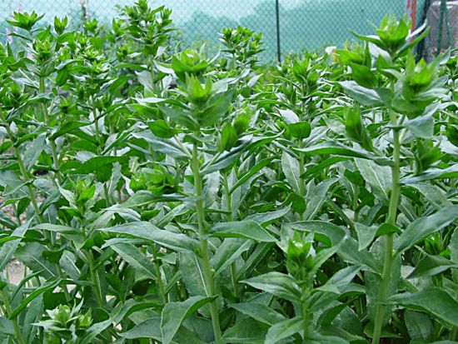
Crédito: Photo by Mirna and Attilio Marzorati. Tomado de: luirig.altervista.org/flora/eclipta.htm

Slide 15
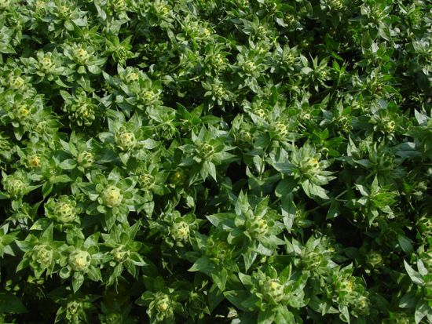
Cuando las temperaturas se elevan, emerge el tallo verdadero, iniciando su ramificación. En este estado, las hojas son más cortas, ovaladas, aserradas y con dentaduras coriáceas que terminan en pequeñas espinas.
Las flores se presentan en inflorescencias formando capítulos esferoides localizados en la terminación de cada rama. Cada tallo produce de 1 a 5 inflorescencias y cada una de éstas contiene de 40 a 100 flósculos. El número y dimensiones de los capítulos están influenciados por la variedad, la fertilidad del suelo y la posición que éstos tengan en la planta.

Slide 16
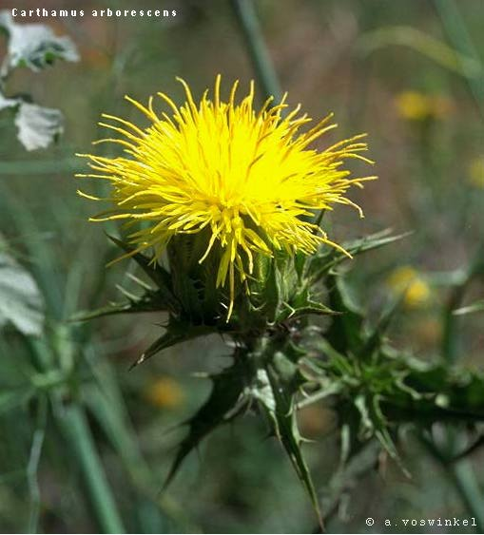
Las ramas primarias y secundarias los producen de mayor tamaño y con mayor cantidad de florecillas. La flor se encuentra revestida con brácteas verdes, puntiagudas y coriáceas. La corola es pentámera, el androceo compuesto por cinco estambres soldados en el ápice formando un cilindro –por el cual pasa el estilo del ovario -, el ovario contiene un solo ovulo.

Slide 17
Los pétalos pueden presentar diferentes coloraciones: amarillo, naranja, rojo, blanco o una combinación de estos colores. Las flores anaranjadas se tornan casi rojas al marchitarse, las de otros colores se vuelven amarillentas o cafés (INIA, 1962ab; Anónimo, 1970).

Slide 18
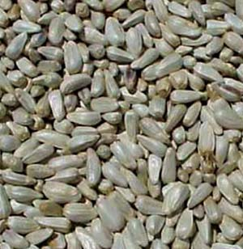
Composición de la semilla, aceite y pasta de cártamo
La cascara u hollejo constituye un tercio o la mitad del peso total de la semilla de cártamo, la almendra contiene entre 26 y 37 % de aceite; el contenido de proteína varía de 11 a 17% mientras que la humedad se encuentra entre 5 – 7 % (INIA, 1962a). Otros autores menciona que el contenido de aceite alcanza de 35 a 40% y la proteína de 15 a 17 % (Anónimo, 1970).
El contenido de proteína en la harina es variable, la harina de semilla sin descascarar contiene de 18 a 24 % y la proveniente de semilla descascarada alcanza de 20 hasta 50% (INIA, 1962).

Slide 19
Requerimientos Ecológicos
Las plántulas de cártamo requieren de días frescos y cortos para lograr un buen desarrollo. Las temperaturas elevadas y el fotoperiodo largo, fomentan el desarrollo del tallo y la formación de flores (INIA, 1962a).
La germinación de la semilla y el desarrollo de las plántulas ocurren a temperaturas frescas. A cuatro centígrados la plántula emerge en un lapso de 15 a 30 días, a mayores temperaturas del suelo, brotan en un plazo de cinco días (Anónimo, 1970).

Slide 20
Solo en la fase inicial la planta tolera bien la humedad, durante la floración y formación de la semilla, requiere una atmósfera seca, ya que en esta fase la planta es muy sensible a la humedad y puede presentar daño por hongos (INIA, 1962a). Estas condiciones hacen que la producción comercial de cártamo se limite a las regiones de clima con estación seca bien definida.

Slide 21
El cártamo es un cultivo de regiones de clima frío, durante las primeras etapas de desarrollo ocupa de bajas temperaturas y posteriormente de elevadas para que se favorezca el desarrollo del tallo y las ramas fructíferas.
La planta se desarrolla a temperaturas de 43 a 44 grados centígrados y los mayores rendimientos se logran cuando al momento de la floración o inmediatamente después, la temperaturas diurnas son moderadas, de 24 a 32 grados centígrados (Anónimo, 1970).

Slide 22
Altitud y latitud
En México, las mejores zonas productoras se encuentran situadas desde el nivel de mar hasta 800 metros de altitud, a mayores alturas el rendimiento de cártamo decrece. Las regiones altamente productoras de cártamo (Sinaloa y Sonora), están localizadas de 0 a 100 msnm; la región del Bajío se localiza aproximadamente a los 800 metros; la zona productora de Tamaulipas se encuentra entre los 50 y 100 msnm (Robles, 1985).
Las regiones productoras de cártamo en el mundo se encuentran situadas dentro de los 40° latitud norte hasta los 40° latitud sur, excepto en zonas cercanas al Ecuador (Robles, 1985).

Slide 23
Los máximos rendimientos se logran con 300 a 450 mm de precipitación anual o su equivalente en riego. Las lluvias tardías en invierno le son benéficas. El cártamo se puede cultivar tanto en temporal como bajo riego, también se le puede sembrar después de un cultivo con altos requerimientos de humedad – como el arroz-; en tierra cuya capa freática sea alta, sin necesidad de riego suplementario (INIA, 1962a).
Aunque el cultivo prospera con poca humedad, requiere de ella desde la época de siembra hasta la floración, ya que si carece de agua durante la formación de botones florales, el rendimiento y contenido de aceite en la semilla se ven disminuidos (INIA, 1962a; Anónimo, 1970).

Slide 24
Vientos
El cártamo es bastante resistente a los vientos, las plantas permanecen erectas y conservan su cabezuelas y semillas maduras en periodos en que la velocidad del viento llega a 25 km por hora (Anónimo, 1970).
Suelo
El cártamo se desarrolla mejor en suelos que tengan buena textura y estructura. Pero también da buenos resultados en suelos arenosos y arcillosos. En lo que toca a fertilidad, ésta debe ser de media a buena (Robles, 1985). El cártamo se cultiva con mucho éxito en suelos profundos y bien drenados, particularmente en los de reacción neutra. La presencia de sales en forma excesiva, perjudica el rendimiento, la germinación y el brote de las plántulas (Anónimo, 1970).

Slide 25
Técnicas de Cultivo
Preparación del terreno
Dependiendo del tipo de suelo, arcilloso, franco o arenoso, son los trabajos que se deben efectuar. Por lo general los suelos pesados requieren mayor trabajo, maquinaria y equipo más potentes.
Subsoléo
Esta práctica romper el piso de arado que se forma por el constante paso del arado y tiene por objetivo facilitar la penetración de agua y el crecimiento de las raíces. Se requiere un subsolador que penetre de 50 – 60 cm. El subsuelo se puede efectuar cada dos o tres años y se recomienda principalmente para suelos pesados (Camarillo et al., 2002).

Slide 26
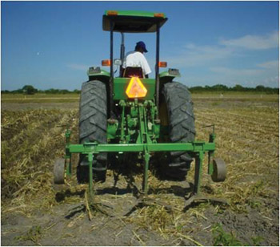

Slide 27
Barbecho
Se recomienda hacer la primera aradura en el otoño, con esto se voltea la capa arable del suelo, se incorporan residuos del cultivo anterior, se eliminan algunas semillas de malas hierbas e insectos, se propicia la aireación y se favorece el movimiento del agua. Se debe realizar a una profundidad de 25 – 30 cm cuando el suelo tenga humedad adecuada (de preferencia después de cosechado el cultivo anterior) para evitar la formación de terrones, esto último es más importante en suelos arcillosos (Camarillo et al., 2002).

Slide 28
Rastreo
Necesario para lograr una buena cama germinación, que esté libre de semillas de otros cultivos o de malezas. Para tal fin es necesario fragmentar los terrones grandes y trabajar el suelo hasta que este mullido. El número de pasos dependerá del tipo de suelo y del tamaño de los terrones. Normalmente uno o dos pasos de rastra son suficientes para los suelos francos (Camarillo et al., 2002; INIA, 1963).

Slide 29
Nivelación
Esta práctica es necesaria para tener una superficie uniforme que facilita la distribución y manejo del agua de riego y evite los encharcamientos. Se favorece la distribución de semillas y la emergencia de la plántula (Camarillo et al., 2002).
Surcado
En suelos francos y arenosos es conveniente hacer surcos de 75 a 100 cm, y en suelos pesados camas de 1,0 a 1,5 m de ancho.

Slide 30
Época y fecha de siembra
La semilla requiere bajas temperaturas para germinar, y en su fase de crecimiento inicial y amarre fruto, temperaturas altas, por eso es un cultivo recomendado para el invierno.
Las fechas de siembra en Sonora son: para las zonas altas de los Valles del Yaqui y Mayo, 15 de noviembre al 31 de diciembre y para las zonas bajas, 15 de diciembre al 15 de enero (Anónimo, 1970b).
En Cd. Delicias, Chihuahua; la mejor época de siembra queda comprendida del 15 de diciembre al 30 de enero; fechas posteriores producen plantas de rápido crecimiento vegetativo y poco rendimiento de grano (Ríos, 1967).

Slide 31
En Sinaloa y para las zonas de riego, las fechas optimas de siembra abarcan del 15 de noviembre al 31 de diciembre. Para temporal se sugiere sembrar del 15 de octubre al 15 de noviembre con el fin de aprovechar la humedad residual del periodo lluvioso del verano (Borbón-Gracia et al., 2010).

Slide 32
Método de siembra
El cártamo puede sembrarse chorro, en hilera, en surco y al voleo (INIA, 1963). Las siembras en plano favorecen la pudrición el cuello y de la raíz (Ríos, 1967). El método más utilizado es la siembra en surco, ya que esto permite un laboreo más efectivo y la planta se desarrollar abundantemente.
Para la siembra se utiliza una sembradora para grano pequeño, calibrada para distribuir hata 35 kg de semilla de cártamo por hectárea (INIA, 1963; Ríos, 1967).

Slide 33
En suelos francos y arenosos se recomienda una distancia de surco de 100 a 175 cm, la semilla se depositan a 5, 0 cm de profundidad y a una o dos hileras. En suelos pesados trazar camas de 1,0 a 1,5 m y sembrar a doble hilera a una profundidad de 2,0 – 3,0 cm. Los mayores rendimientos se obtienen a una densidad de 180 000 plantas por hectárea (Camarillo et al, 2002).

Slide 34
Variedades
GILA. Variedad de ramificación abundante, con flores de color amarillo-anaranjado tornándose rojo naranja al secarse. La época de floración se presenta a los 115-135 días después de la siembra y la cosecha, a los 165 o 180 días. Semilla de color blanco, con 35 a 45,5 % de aceite. Variedad resistente al acame y desgrane, moderadamente resistente a la pudrición de la raíz. Con altura promedio de 1,40 m y rendimiento superior a 3,0 toneladas/hectárea (Camarillo et al., 2002; Delgadillo-Sánchez, 1987).

Slide 35
SAN IGNACIO-92. Altura variable (100-150 cm) dependiendo de la textura del suelo. Flores de color anaranjado y polen de color amarillo. Las semillas son de color café claro o café cremoso, con 38,9 % de aceite. La variedad presenta un rendimiento de 4,0 t/ha (Camarillo et al., 2002).
RC-1002-L. Planta erecta, con altura promedio de 1.4 m y hábito de crecimiento determinado, la floración se inicia los 100 días y la madurez fisiológica a los 140 día; hojas de color verde claro, con borde aserrado; flores de color amarillo que tornan a color naranja cuando secas. La semilla contiene en promedio 40.5% de aceite y 19 % de proteína (Borbón-Gracia et al., 2010).

Slide 36
RC-1005-L. Planta erecta, con altura promedio de 1.45 m y hábito de crecimiento determinado, la floración se inicia los 106 días y la madurez fisiológica se alcanza a los 145 días; hojas de color verde claro, con borde aserrado; flores de color amarillo que así permanecen al secarse. La semilla contiene en promedio 41.9% de aceite y 18 % de proteína (Borbón-Gracia et al., 2010).
RC-1033-L. Planta erecta, de ciclo vegetativo intermedio, con altura promedio de 1.50 m y hábito de crecimiento determinado, la floración se inicia los 106 días y a la madurez fisiológica en 146; hojas de color verde claro, con borde aserrado; flores de color amarillo que tornan a color naranja cuando secas. La semilla contiene en promedio 40.8% de aceite y 19 % de proteína (Borbón-Gracia et al., 2010).

Slide 37
SAFFOLA 208. Es muy parecida a GILA en cuanto a ramificación, color de las flores, ciclo vegetativo, resistencia al acame, desgrane y pudrición de la raíz. Alcanza una altura ligeramente superior a GILA (1,50 m) y aunque el rendimiento por hectárea es similar, su contenido de aceite es de 37%.
KINO 76. Rendimiento superior a las variedades anteriores, su ciclo vegetativo es de 5 a 10 días más largo que GILA y SAFFOLA 208. Color del follaje verde claro, flores amarillas cuando frescas tornándose rojizas al secarse. Resistente a enfermedades de la raíz y del follaje, es semejante a las dos variedades anteriores. Además, es resistente al desgrane y la semilla contiene el 38% de aceite.

Slide 38
SONORA 92. Variedad tiene una altura promedio de 98 cm en suelo pesado y 145 en suelos francos. Flores de color anaranjado y polen amarillo. El grano es blanco con un contenido de aceite de 41.8 % y su rendimiento es de 4,161 t/ha (Camarillo et al., 2002).
CW–4440. Plantas con altura promedio de 126 cm en suelo franco. Flores de color amarillo y grano blanco con un contenido de aceite de 40 %. El rendimiento promedio de esta variedad es de 4,0 t/ha (Camarillo et al., 2002).

Slide 39
Labores culturales
El cultivo es susceptible a la competencia con malezas, por lo que se requiere mantenerlo limpio durante los primeros 60 días posteriores a la emergencia.
Existen dos métodos de control:
a) mecánico se basa en la aplicación de dos cultivos, a los 20 – 25 días después de la nacencia y a los 50 ò con el primer riego de auxilio. Si la maleza persiste, se puede eliminar manualmente. El efecto nocivo de las malas hierbas se contrarresta aplicando un cultivo ligero, donde los implementos no penetren a mucha profundidad (INIA, 1963).

Slide 40
En los suelos de barrial, es conveniente hacer dos o tres labores de cultivo antes de dar el primer riego de auxilio. En suelos de aluvión, deben realizarse de dos a tres labores de cultivo dentro de los primeros 50 o 60 días después de la siembra (SARH, 1986)
b) Químico. Se aplica en preemergencia o en post emergencia, en el primer caso y después del primer paso de rastra, se asperjan sobre el terreno 1 440 gramos por hectárea de Trifuralina, se incorporan con un paso de rastra, se trazan los surcos y se siembra; en el segundo, se pueden aplicar Sethoxidim a dosis de 276 g.i.a. ó Fluazifop g.i.a por hectárea (Camarillo et al., 2002).

Slide 41
Riegos
El riego de pre siembra debe ser profundo, para tener humedad disponible durante el periodo de germinación.
El cultivo necesita de tres a cuatro riegos ligeros. El primer riego de auxilio se aplica inmediatamente después del letargo de la planta. El segundo, cuando empieza a crecer el tallo que va a formar las ramificaciones, debiendo aplicarse antes de que emerjan las ramas. El tercero se aplica cuando las plantas han terminado de ramificar e inician la formación de botones florales. El último riego se aplica al llenado de fruto y formación de la semilla (Ríos, 1967).

Slide 42
Fertilización
La cantidad de nitrógeno e muy variable, va de 60, 80, 110 hasta 125 kilogramos por hectárea. En las regiones de Mexicali y San Luis Rio Colorado, se recomienda aplicar 120 unidades de nitrógeno en suelos franco y franco arenosos y en suelos pesados recomiendan hasta 250 unidades. Colocando la mitad al momento de la siembra y el resto con el primer riego.
En cuanto a fósforo, se utilizan dosis de 40, 60 y 80 unidades (INIA, 1962; INIA, 1963; Ríos, 1967). Se recomienda aplicar todo el fósforo en el momento de la siembra y repartir el nitrógeno entre la siembra y la primera escarda.

Slide 43
Principales plagas
Cuadro 3. Plagas que atacan el cultivo de cártamo,.
PLAGA | PRODUCTO | Kg ó l/ha
Gusano trozador. Peridroma saucia, Agrotis melefida, Agrotis ípsilon, Feltia subterránea | Folidol 2.0 % Toxafeno 4,0 % Cebos envenenados Lucavex 4,0 % | 18,0 kg 10,0 kg 12,0 kg 20,0 kg
Gusano saltarín. Elasmopalpus lignosellus | Malathion 4,0 % Lucavex 4,0 % | 18,0 kg 20,0 kg
Gusano bellotero. Heliothis spp | Sevimol 300 Lannate 90 % Nuvacron 60 | 4,0 l 0,3 – 0.4 kg 1,0 l
Gusano soldado. Spodoptera exigua | Azodrin S Mevidrin 60 % Lannate 90 % Tamaron 50 % | 1, - 1, 5 l 1,0 l 0,4 kg 0,5 l
Gusano falso medidor. Trichoplusia includns | Lannate 24 % Lannate 90 % | 2,0 l 0,4 kg

Slide 44
Chinche lygus. Lygus lineolaris | Paration Metílico 50 % Folimat 1000 E Nuvacron 60 Mevidrin 60 % Fostion 60 % Azodrin -S Tamaron 50 % Tamaron 600 | 1,0 -1,5 l 0.25 l 0,5 – 1,0 l 1,0 l 1,0 – 1,5 l 1,0 – 1,5 l 0,75 – 1,0 l 1,0 l
Pulgón. Myzus persicae | Fostion 60 % Azodrin –S Tamaron 50 % Tamaron 600 | 1,0 – 1,5 l 1,0 – 1,5 l 0,75 – 1,0 l 1,0 l
Grillos. Gryllus spp | Lucavex 4 % | 20,0 kg
Gusano barrenador del tallo. Langromyza splendida | Malathion 100 Parathion Metilico 720 | 1,0 – 1,25 l 1,0 l

Slide 45
Enfermedades
Chauixtle (Puccinia carthami, P. verruca). La enfermedad ataca tanto a las plantas jóvenes como adultas. Causan daños en siembras tardías (finales de diciembre), se trasmiten por medio de semillas infectadas y las esporas viven en el suelo. La infección puede empezar desde el nivel de plántula, en tal caso, el síntoma principal es una lesión alrededor del tallo que lo estrangula a nivel del suelo. La planta se marchita y muerte. El ataque en hojas, tallos y brácteas se caracteriza por la presencia de pústulas redondas de color café rojizo. En ambos casos el ataque de la enfermedad es fuerte cuando la humedad relativa es muy alta.
Enfermedad distribuida ampliamente en todas las áreas de producción comercial, pero se acentúa en los estados de Sonora y Sinaloa.

Slide 46
Puccinia verruca produce pústulas cuya característica principal es tener una corona (halo) de color amarillo rodeando al color café rojizo.
La prevención y manejo se basa en la rotación de cultivos y usar semilla desinfectada. En el primer caso se rompe el ciclo del patógeno y en el segundo se protege la semilla del mismo.
Mancha gris de la hoja (Stemphylius sp). Los síntomas se observan como manchas irregulares de diferentes tamaños y de color gris. Para controlar esta enfermedad se recomienda aplicar Manzate 200 a razón de 500 gr /ha.

Slide 47
Marchitamiento (Fusrium oxysporum. F. carthami). El síntoma principal es marchitez y amarillamiento de un solo lado de la planta, el tejido vascular toma una coloración café obscuro en la raíz y el tallo. Las plantas pequeñas pueden morir y las más desarrolladas presentan un área muerta. Se sugiere un adecuado manejo del agua de riego y la nivelación de los terrenos previa a la siembra.
La enfermedad se previene efectuando rotación de cultivos y sembrando variedades resistentes como U-1421, N-4051 y Gila (Anónimo, 1970b).

Slide 48
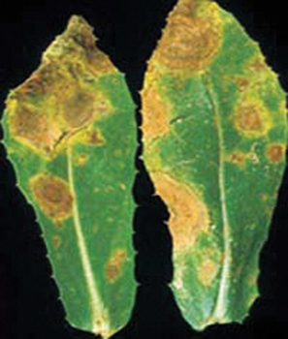
Mancha foliar (Alternaria carthami Chow)
La enfermedad ataca al cultivo desde plántula hasta adulta. Por disminuir la producción es una de las enfermedades más importante en las regiones productoras de cártamo del mundo.
Aparece como manchas obscuras con círculos concéntricos de color café claro. Esta enfermedad se ve favorecida por el exceso de humedad en el suelo y el medio ambiente, como prevención usar semilla certificada, evitar la siembra en suelos con mal drenaje, evitar altas densidades de siembra (Chávez-Manjarrez, 2013) .
Mancha foliar. Tomado de:
www.oleaginosas.org/art_468.shtml

Slide 49
Se sugieren aplicaciones de fungicidas a base de Mancozeb y oxicloruro de cobre, 2,0 kg por hectárea al momento de aparecer la enfermedad, repitiendo la dosis 15 días después (Chávez-Manjarrez, 2013).

Slide 50
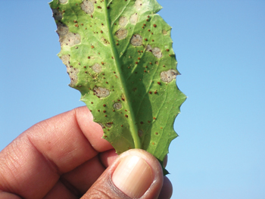
Falsa cenicilla (Ramularia carthami Sacc)
Afecta al cultivo de cártamo a nivel nacional. Generalmente inicia en la parte baja de la planta, infecta hojas, pecíolos, brácteas y partes del tallo. Inicialmente se presenta en forma de manchas en forma circular, de color blanco cremoso; conforme avanza su desarrollo, aparece un halo clorótico que posteriormente se hace amarillo, el tejido del centro de la lesión adquiere un color café claro oscuro (Chávez-Manjarrez, 2013) .
Falsa cenicilla. Tomado de:
www.oleaginosas.org/art_468.shtml
Durante el ciclo 2000-2001 apareció en el noroeste de México (Borbón-Gracia et al., 2010).

Slide 51
La aplicación de fungicidas preventivos (Mancozeb) debe realizarse antes del primer riego de auxilio. Las aplicaciones de fungicidas curativos se deben iniciar al observarse los primeros síntomas de la enfermedad en el tercio inferior de las plantas, los productos que han dado mejor resultado son: tebuconazoel; epoxiconazole y difenoconazole (Borbón-Gracia et al., 2010).

Slide 52
Pudrición de la raíz (Phytophtora drechsleri). Frecuente cuando hay encharcamientos en el terreno y mas en suelos pesados y que esto favorece el desarrollo del hongo. El cultivo de cártamo puede ser afectado por esta enfermedad en todas las etapas de su crecimiento pero es mas común al momento de la formación de los capítulos (Borbón-Gracia et al., 2010).
Los síntomas se caracterizan por un marchitamiento general de la planya y un oscurecimiento de las raíces, las plantas infectadas se marchitan y mueren, tomando una coloración café.
Como prevención, se debe evitar la siembra en terrenos con mal drenaje, nivelar el terreno y evitar riegos pesados.

Slide 53
Cosecha
El cártamo está listo para su cosecha cuando la planta de manera general está completamente seca y las brácteas de las cabezuelas florales se tornan de color café. En este estado, la semilla debe desprenderse fácilmente de la inflorescencia, pues su contenido de humedad será entre 6 y 8 % (Borbón-Gracia et al., 2010; Camarillo et al., 2002).
El cártamo puede trillarse con tanta rapidez como el trigo y la cebada, para ello es necesario reducir la velocidad de avance de la cosechadora y la distancia de los cilindros, así como ajustar el cóncavo (Robles, 1985).

Slide 54
Referencias
Anónimo. 1970a. ¿Sembrare cártamo este año? El Surco. 1:17.
Anónimo. 1970b. El cártamo conquista más tierras. Agricultura de las Américas. 9: 27, 28, 32.
Anónimo. 1987. El Norte, primero en cártamo. Agro síntesis. 18: 29.
Borbón-Gracia, Alberto; Pérez-Márquez, Jesús; García-Camarena, María Guadalupe; Ocho-Espinoza, Xóchitl Militza; Montoya-Coronado, Lope y Jaime Macías-Cervantes. 2010. Guía del cultivo del cártamo. Fundación Produce Sinaloa A. C. Culiacán, Sinaloa. México. 26 pp.

Slide 55
Camarillo, P. M.; Valenzuela, P. J.A.; Guzmán, R.S.D. 2002. Guía para producir cártamo en los Valles de Mexicali, B.C. y San Luis Rio Colorado, Son. Folleto para Productores No. 35. INIFAP. Centro de Investigación Regional del Noroeste, Campo Experimental de Mexicali. 20p.
CIAS. 1976. Cártamo, como mejorar su rendimiento en el Valle de Culiacán, Circular No. 16.
Chávez-Manjarrez, F. 2013. Enfermedades del cártamo. Comité Nacional Sistema Producto Oleaginosas. Disponible en:www.oleaginosas.org/art_468.shtml. Consultado el 21 de febrero 2017.
Delgadillo-Sánchez, Felipe. 1987. Guía para cultivar cártamo en el estado de Guanajuato. Folleto para productores. SARH. INIFAP. Centro de Investigaciones Agrícolas del Bajío. Celaya, Guanajuato. 11pp.

Slide 56
INIA. 1962a. El cártamo o azafrancillo. Parte I. Agricultura de las Américas. 11(12): 9-11.
INIA. 1962b. El cártamo o azafrancillo. El Surco 67 (5): 7,10.
INIA. 1963. El cártamo o azafrancillo. Parte II. Agricultura de las Américas. 12 (4): 66-68.
Ríos, F. 1967. Aproveche la demanda de aceite. El Surco 72 (4): 4-5.
Robles, S. R. 1985. Producción de oleaginosas y textiles. Segunda edición. Editorial Limusa. México, D. F. 141-142 p.
SARH. 1987. Guía para la asistencia técnica agrícola. Valle del Fuerte. Los Mochis, Sinaloa. 24-72 p.
Secretaría de Agricultura, Ganadería, Pesca y Alimentos – SAGPyA. 2009 Cártamo. Informe General. Buenos aires, Argentina. 2 p.

